Slide 1

Curso Atención Integral de Heridas en Enfermería
Unidad de Quemados
HNRG

Slide 2
Anatomía y Fisiología de la piel
Fisiopatología de las Heridas

Slide 3
La piel
La piel es la frontera del organismo con el medio externo.
Su función primordial es la adaptación y la conexión del individuo con el medio ambiente.
Se considera el órgano de mayor superficie (puede alcanzar entre 1,2-2 m2) y es también el órgano de mayor peso ya que puede llegar a pesar hasta 4Kg.
Zonas más gruesas como las plantas de los pies y las palmas de las manos; y hay zonas más finas que constituyen los párpados, los pliegues o superficies de flexión y extensión.

Slide 4
Funciones de la piel
Protección:
Actúa como barrera física y química que protege al cuerpo de lesiones, agentes patógenos, toxinas ambientales y radiación ultravioleta.
Contiene secreciones que pueden destruir bacterias.
Contiene melanina, un pigmento químico que protege contra los rayos ultravioleta.

Slide 5
Funciones de la piel
Regulación de la temperatura:
Cuando la piel se expone a frío, los vasos sanguíneos se contraen para conservar el calor.
Cuando la piel se expone al calor, los vasos sanguíneos se dilatan para liberar calor.
La piel puede generar calor a través de la contracción de los músculos erectores del pelo, lo que se conoce como "piel de gallina".

Slide 6
Funciones de la piel
Almacenamiento de agua y grasa
El tejido adiposo de la hipodermis actúa como aislante térmico y como acolchado para proteger estructuras.
El tejido adiposo de la piel también funciona para almacenamiento metabólico y regulación hormonal.

Slide 7
Funciones de la piel
Funciones sensoriales Es un órgano sensorial que permite percibir dolor, temperatura, tacto fino, tacto grueso y presión.
Impide la pérdida de agua.
Impide el ingreso de bacterias.
Actúa como escudo que protege los músculos, los huesos, y los órganos del cuerpo humano.
Es un órgano vivo con capacidad de regenerarse

Slide 8
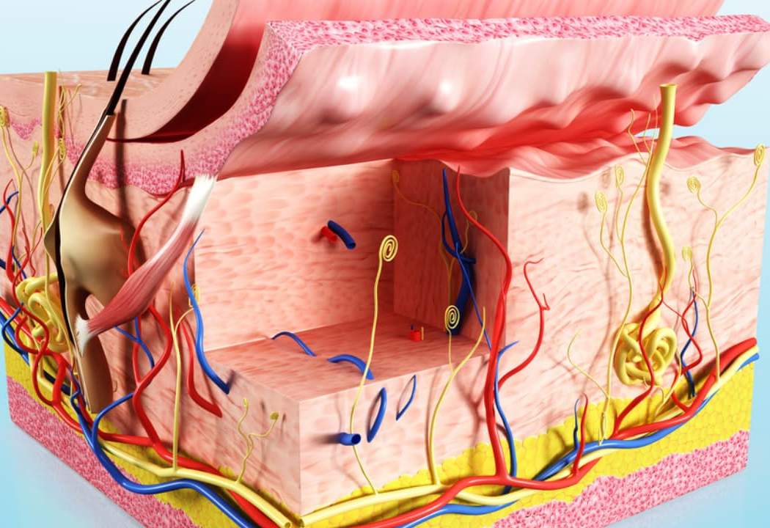
Anatomía de la piel
Epidermis: es la capa, relativamente fina y resistente, que constituye la parte externa de la piel. La mayor parte de las células que forman la epidermis son queratinocitos.
Dermis: tejido fibroso y elástico (compuesto en su mayor parte por colágeno, y elastina) que da a la piel su flexibilidad y consistencia. Contiene terminaciones nerviosas, glándulas sudoríparas y glándulas sebáceas, folículos pilosos y vasos sanguíneos.
Hipodermis: ayuda a aislar el cuerpo del calor y del frío, proporciona un relleno protector y sirve para almacenar energía.
Fascia.

Slide 9
Fisiopatología de las Heridas:

Slide 10
Heridas agudas:
son aquellas que se reparan por sí mismas o pueden repararse en un proceso ordenado en la forma y en el tiempo.
Se diferencian de las crónicas en que son heridas que curan en un tiempo razonable.

Slide 11
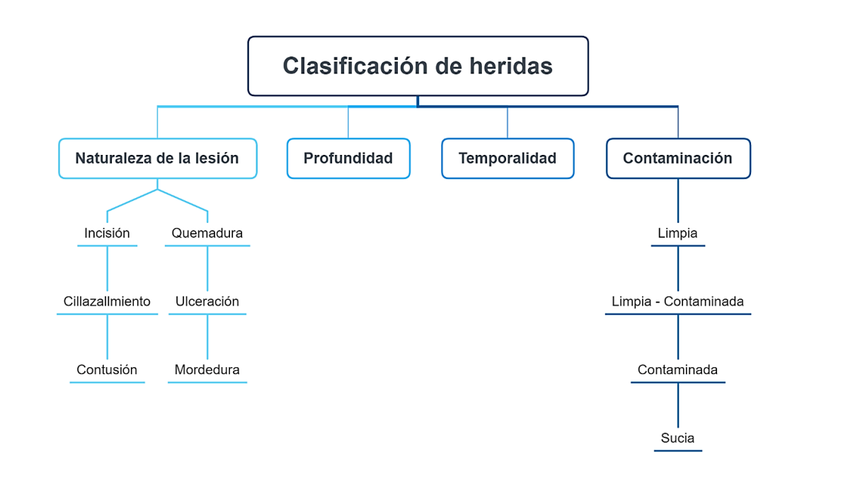
Heridas:

Slide 12
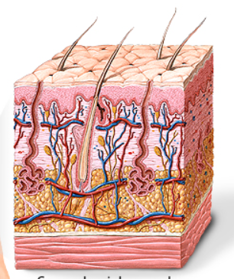
Profundidad
• Excoriación: Herida que abarca epidermis y dermis, afectando solamente el estrato de la piel. Generalmente cicatrizan de forma completa e íntegra, sin dejar cicatriz.
• Superficial: Heridas que pueden abarcar desde la epidermis hasta la hipodermis, pudiendo incluso lesionar la fascia superficial.
• Profunda: Herida que compromete el espesor desde la epidermis hasta el músculo, pudiendo lesionar vasos sanguíneos y/o nervios de mayor calibre. Estas tienen alcance hasta fascia profunda de revestimiento que reviste el compartimiento muscular, pero no de la fascia profunda subserosa.

Slide 13
Profundidad
• Penetrante: Herida que abarca desde la epidermis hasta la fascia profunda subserosa que cubre las paredes internas musculoesqueléticas y forma el peritoneo. Estas comunican el medio externo con alguna cavidad corporal, definiéndose por el nombre de la cavidad comunicada. Ejemplo: Herida penetrante abdominal, torácica o craneal.
• Perforante: Herida que abarca desde la epidermis hasta una víscera contenida en una cavidad, ya sea lesionándola superficialmente o perforándola como tal.
• Empalamiento: Herida generada por un objeto inciso -punzante de forma tal que queda atrapado en el organismo. Dependiendo de su ubicación pueden o no atravesar cavidades. Son más frecuentes en pelvis, tronco y paladar.

Slide 14
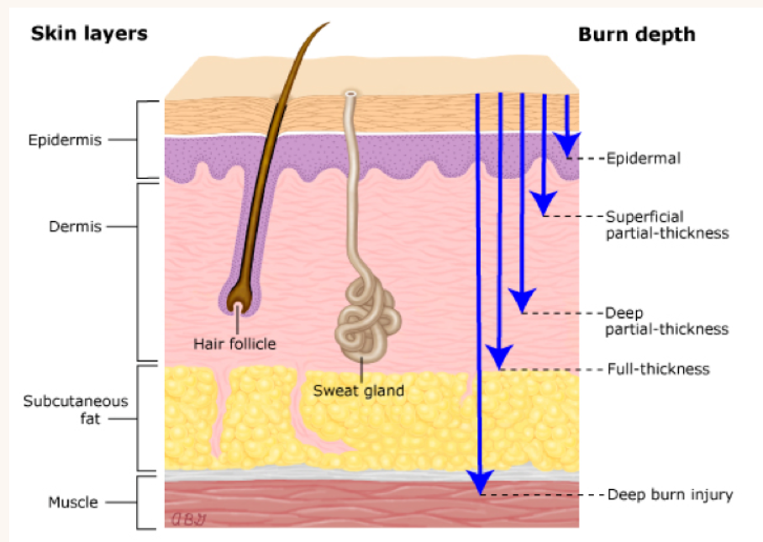

Slide 15
Tiempo de evolución
• Aguda: < 6 horas de evolución, son potencialmente estériles.
• Subaguda: > 6 horas, pero < 5 días de evolución, puede ser colonizada, a menos que se tomen determinadas medias de limpieza.
• Crónica: > 5 días de evolución, se considera colonizada por bacterias.

Slide 16
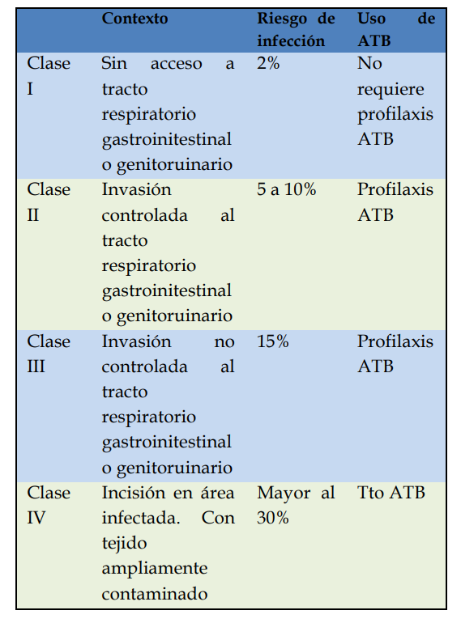
Clasificación según Riesgo de Infección:
• Clase I (Limpia): Herida desinfectada y en ausencia de inflamación.
• Clase II (Limpia/Contaminada): Herida desinfectada y en ausencia de inflamación.
Clase III (Contaminada): Herida abierta < 6hrs y accidental, que no presenta una infección aguda.
• Clase IV (Sucia/Infectada): Herida > 6hrs, traumática que contiene tejido desvitalizado con inflamación purulenta.

Slide 17
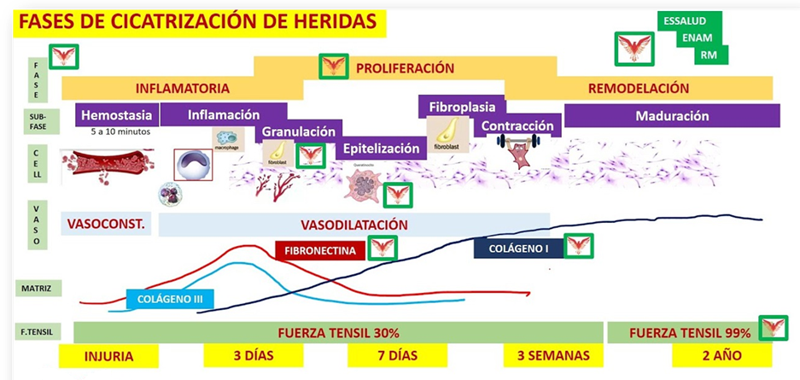
Fisiopatología de las Heridas

Slide 18
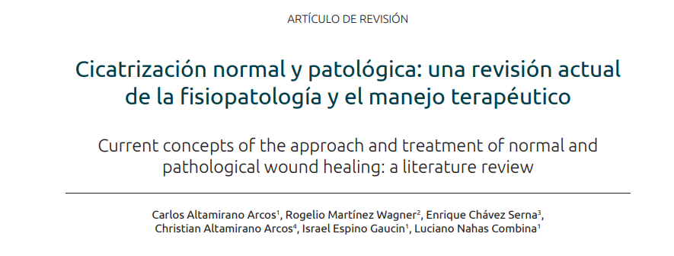

Slide 19
Heridas crónicas:
son aquellas que no curan en un tiempo razonable de tres o cuatro meses.

Slide 20
Factores de riesgo:
Indeminidad del sistema circulatorio de la dermis e hipodermis
Presencia de cuerpos extraños/decúbito
Trauma recurrente
Biofilm/infección
Errores en el tratamiento

Slide 21
Heridas crónicas
Es una herida que requiere para su cicatrización de períodos muy prolongados de tiempo, ya que cicatriza por segunda intención, en un complejo proceso que elimina y reemplaza el tejido dañado.
Se considera que una herida se cronifica cuando no ha culminado el proceso de cierre de la misma en un período de 6 semanas.
Siempre están colonizadas.

Slide 22
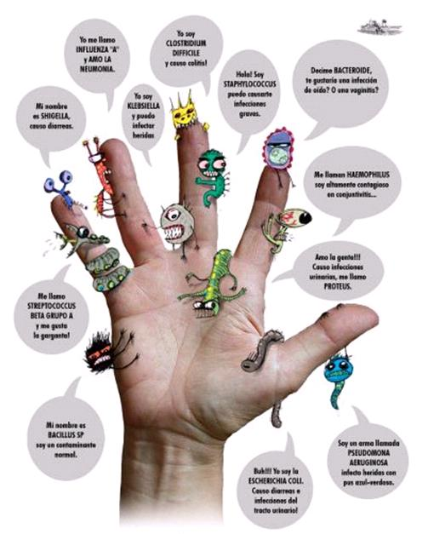
Los biofilms se definen como comunidades de Microorganismos que crecen embebidos en una matriz de exopolisacáridos y adheridos a una superficie inerte o un tejido vivo.
El crecimiento en biofilms representa la forma habitual de crecimiento de las bacterias en la naturaleza.

Slide 23
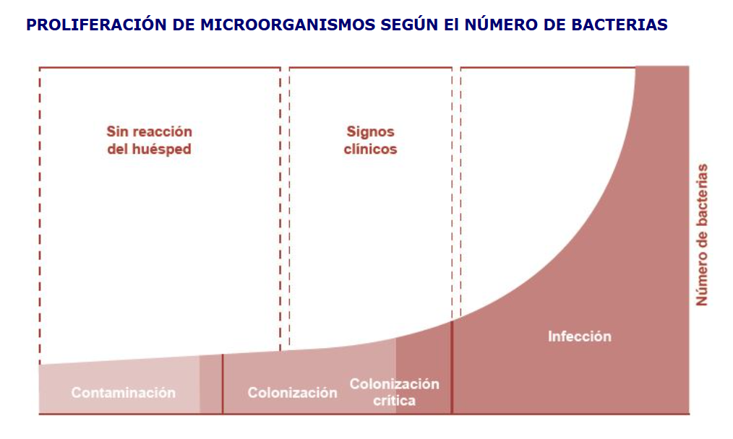

Slide 24
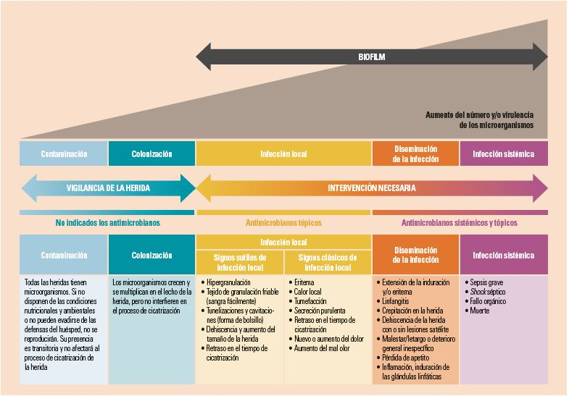

Slide 25
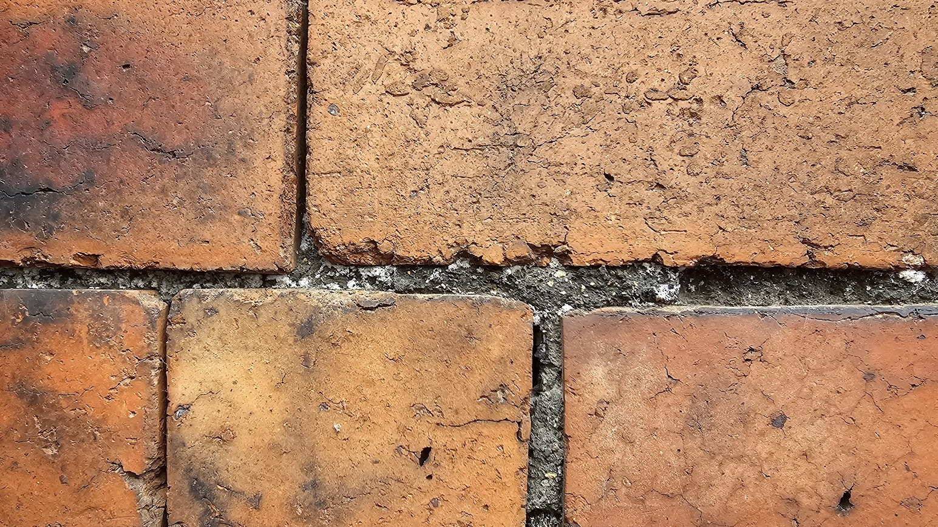

Clase 1

